Slide 1

Лекция 9. Молекулярно-кинетические свойства наночастиц. Диффузия наночастиц
Броуновское движение. Наночастицы как высокодисперсные системы характеризуются молекулярно-кинетическими явлениями, такими как броуновское движение, диффузия и осмос.
Эти явления обусловлены молекулярной природой газовых и жидких дисперсионных сред и кинетической энергией молекул.
Adilbekova A.O

Slide 2
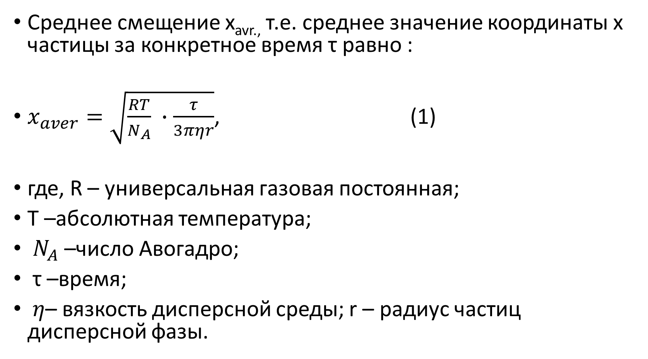
Среднее смещение x_{avr.,} т.е. среднее значение координаты x частицы за конкретное время τ равно :
$x_{aver}=\sqrt{\frac{RT}{N_{A}} ∙\frac{τ}{3πηr}}$, (1)
где, R – универсальная газовая постоянная;
T –абсолютная температура;
$N_{A}$ –число Авогадро;
τ –время;
$η$– вязкость дисперсной среды; r – радиус частиц дисперсной фазы.

Slide 3
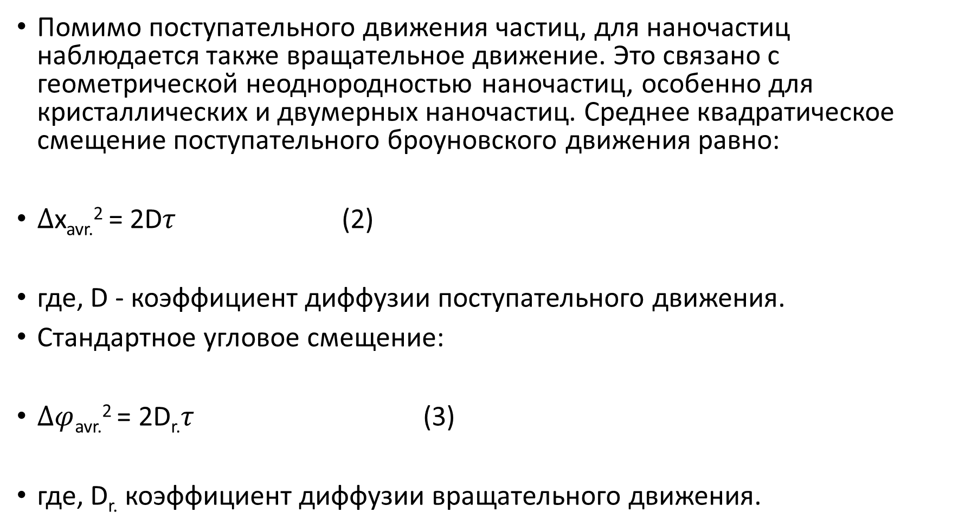
Помимо поступательного движения частиц, для наночастиц наблюдается также вращательное движение. Это связано с геометрической неоднородностью наночастиц, особенно для кристаллических и двумерных наночастиц. Среднее квадратическое смещение поступательного броуновского движения равно:
$∆$x_{avr.}² = 2D$τ$ (2)
где, D - коэффициент диффузии поступательного движения.
Стандартное угловое смещение:
$∆φ$_{avr.}² = 2D_{r.}$τ$ (3)
где, D_{r.} коэффициент диффузии вращательного движения.

Slide 4
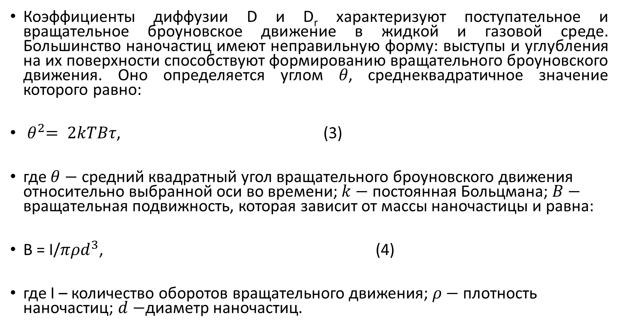
Коэффициенты диффузии D и D_{r} характеризуют поступательное и вращательное броуновское движение в жидкой и газовой среде. Большинство наночастиц имеют неправильную форму: выступы и углубления на их поверхности способствуют формированию вращательного броуновского движения. Оно определяется углом 𝜃, среднеквадратичное значение которого равно:
${ θ}^{2}= 2kTBτ$, (3)
где $θ−$ средний квадратный угол вращательного броуновского движения относительно выбранной оси во времени; $k−$ постоянная Больцмана; $B−$ вращательная подвижность, которая зависит от массы наночастицы и равна:
B = I/$πρd^{3}$, (4)
где I – количество оборотов вращательного движения; $ρ−$ плотность наночастиц; $d−$диаметр наночастиц.

Slide 5
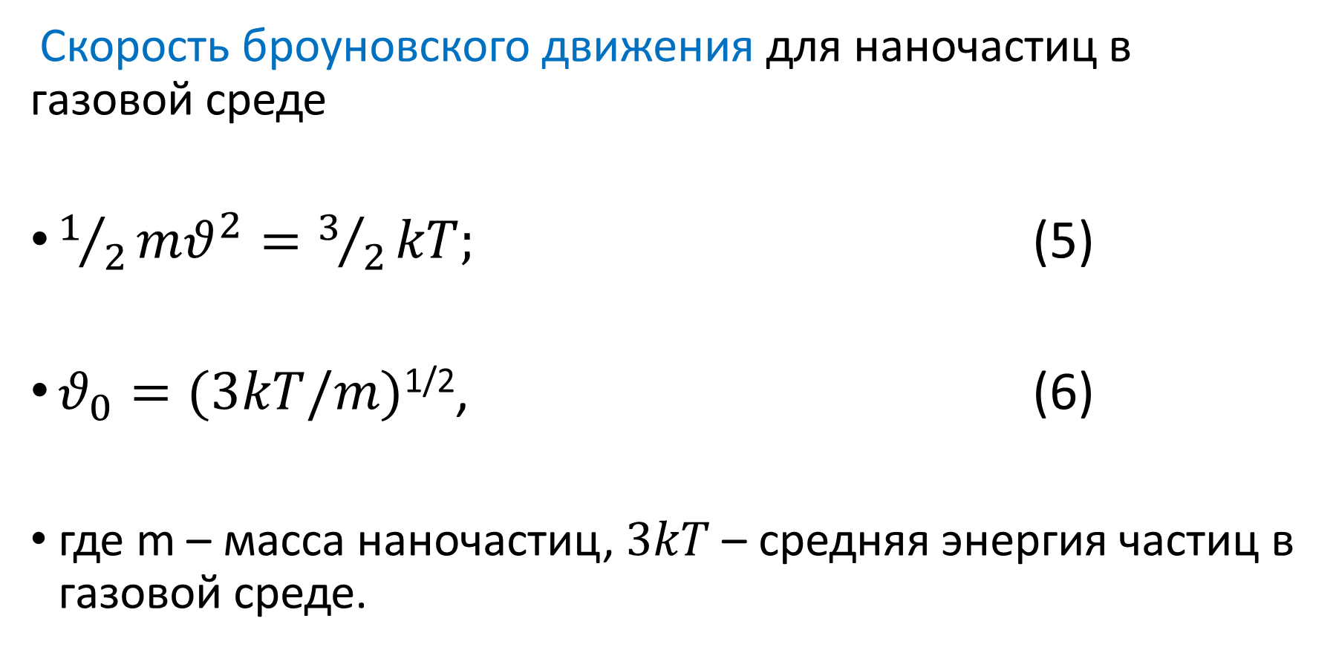
Скорость броуновского движения для наночастиц в газовой среде
$1/2mθ^{2}=3/2kT;$ (5)
$θ_{0}=(3kT/m)$^{1/2}, (6)
где m – масса наночастиц, $3kT$ – средняя энергия частиц в газовой среде.

Slide 6
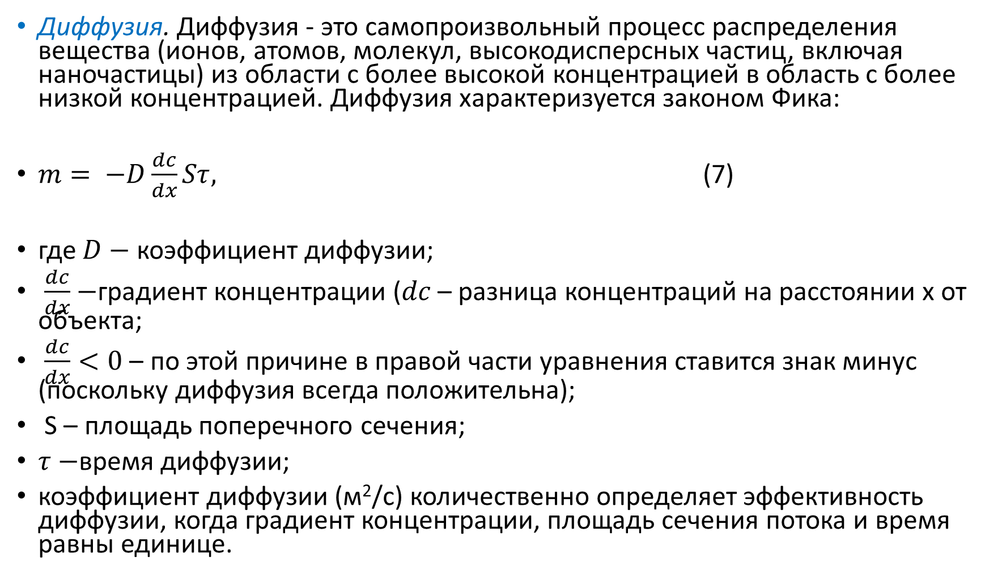
Диффузия. Диффузия - это самопроизвольный процесс распределения вещества (ионов, атомов, молекул, высокодисперсных частиц, включая наночастицы) из области с более высокой концентрацией в область с более низкой концентрацией. Диффузия характеризуется законом Фика:
$m= −D\frac{dc}{dx}Sτ,$ (7)
где $D−$ коэффициент диффузии;
$\frac{dc}{dx}−$градиент концентрации ($dc$ – разница концентраций на расстоянии x от объекта;
$\frac{dc}{dx}<0$ – по этой причине в правой части уравнения ставится знак минус (поскольку диффузия всегда положительна);
S – площадь поперечного сечения;
$τ−$время диффузии;
коэффициент диффузии (м²/с) количественно определяет эффективность диффузии, когда градиент концентрации, площадь сечения потока и время равны единице.

Slide 7
Тип диффузии | Ионный | Молекулярный | Наночастицы
Коэффициент диффузии, м²/с | 10⁻⁸ | 10⁻⁹ | 10⁻¹⁰
Диффузия наночастиц проявляется в разных случаях:
в случае наночастиц как дисперсной фазы в дисперсионной среде;
при легировании, то есть введении в наночастицы некоторых веществ для придания определенных свойств;
диффузия наночастиц внутрь кристаллических наночастиц.

Slide 8
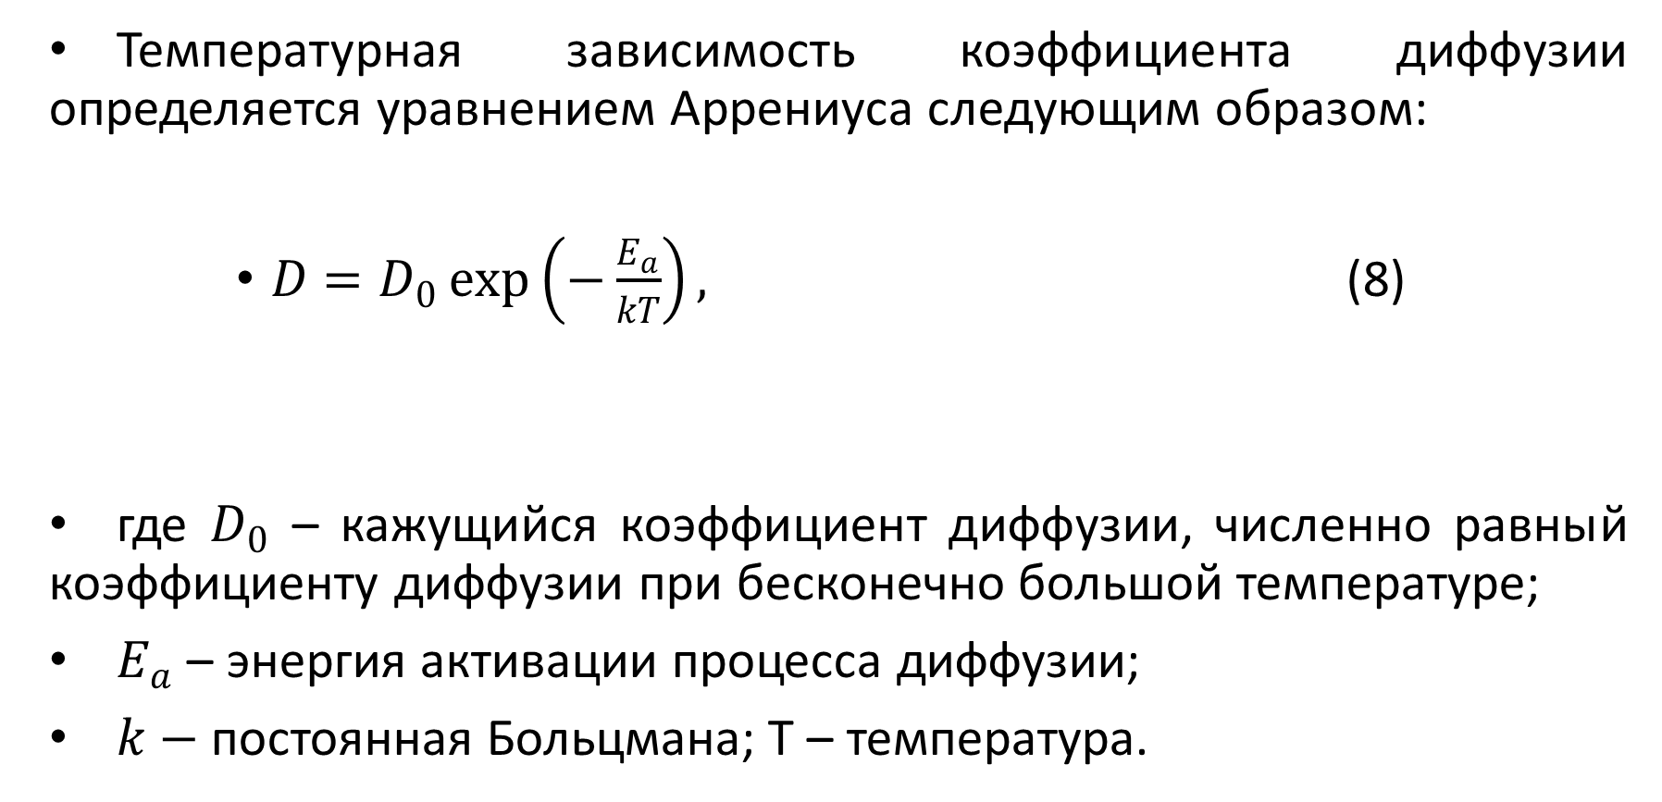
Температурная зависимость коэффициента диффузии определяется уравнением Аррениуса следующим образом:
$D=D_{0}\exp\left(−\frac{E_{a}}{kT}\right),$ (8)
где $D_{0}$ – кажущийся коэффициент диффузии, численно равный коэффициенту диффузии при бесконечно большой температуре;
$E_{a}$ – энергия активации процесса диффузии;
$k−$ постоянная Больцмана; T – температура.

Slide 9
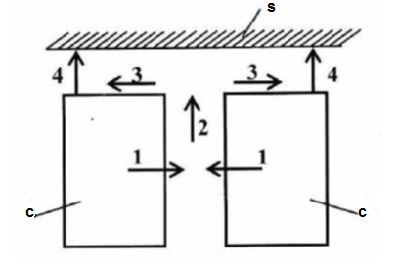
Диффузия наночастиц проявляется в разных случаях: в случае наночастиц как дисперсной фазы дисперсионной среды; при легировании, то есть введении в наночастицы некоторых веществ для придания определенных свойств; диффузия наночастиц внутрь кристаллических наночастиц.
Рисунок. Схема различных типов диффузии применительно к кристаллическим наночастицам (c - кристаллическое зерно наночастицы, s - поверхность, контактирующая с наночастицами); типы диффузии: 1 - объемная, 2 - зернограничная, 3 - поверхностная, 4 - граничная.

Slide 10
Для кристаллических наночастиц существуют четыре различных типа диффузии:
1 - объемная, в объеме кристалла поликристаллического тела;
2 - зернограничная на границе между зернами кристаллов; 3 – на поверхности кристалла;
4 - граничная диффузия на границе кристалла с и контактирующей поверхности s.
Поверхностная диффузия происходит в результате движения атомов или молекул по поверхности кристалла внутри молекулярного слоя.

Slide 11
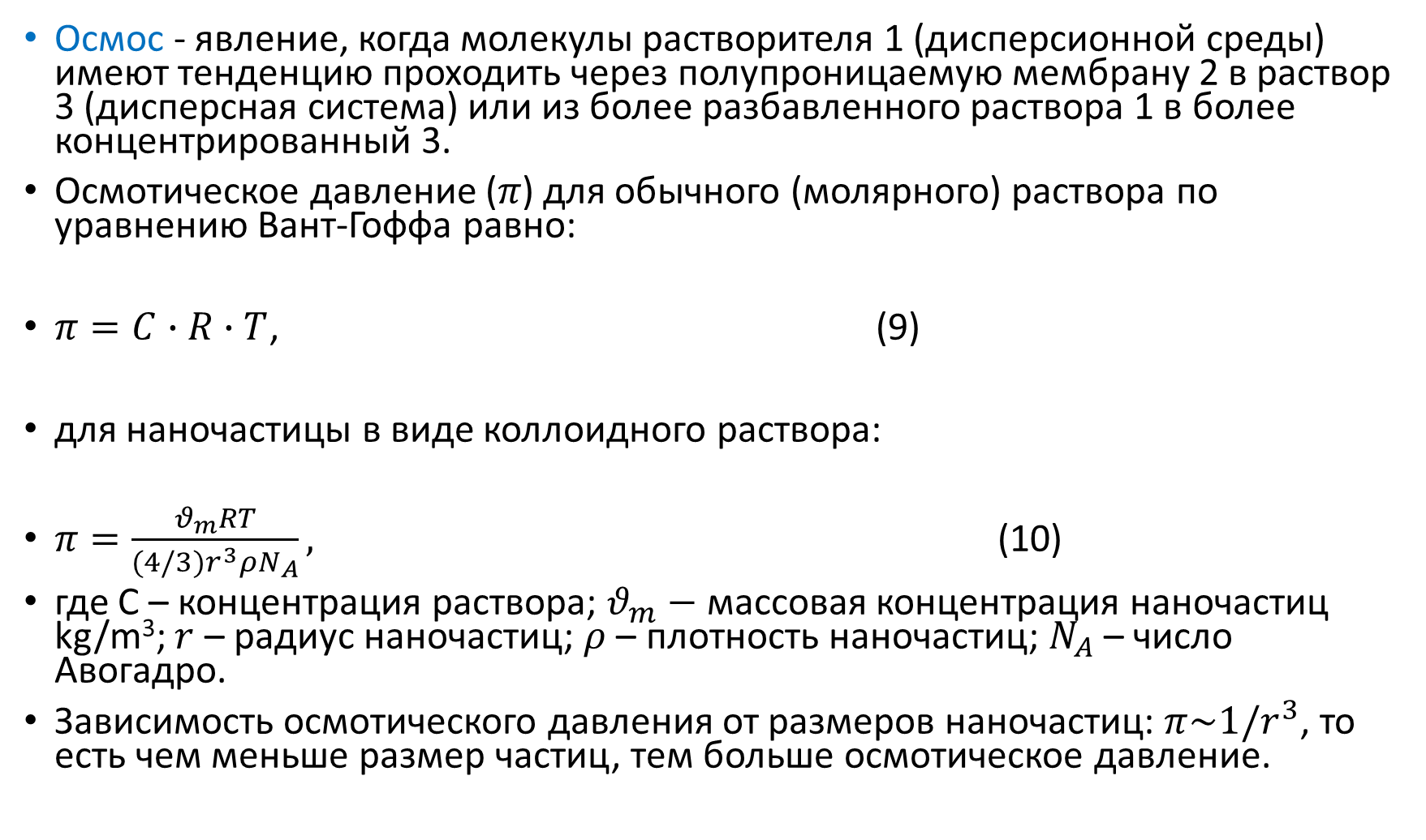
Осмос - явление, когда молекулы растворителя 1 (дисперсионной среды) имеют тенденцию проходить через полупроницаемую мембрану 2 в раствор 3 (дисперсная система) или из более разбавленного раствора 1 в более концентрированный 3.
Осмотическое давление (𝜋) для обычного (молярного) раствора по уравнению Вант-Гоффа равно:
$π=C∙R∙T$, (9)
для наночастицы в виде коллоидного раствора:
$π=\frac{θ_{m}RT}{(4/3)r^{3}ρN_{A}},$ (10)
где C – концентрация раствора; $θ_{m}−$массовая концентрация наночастиц kg/m³; $r$ – радиус наночастиц; $ρ$ – плотность наночастиц; $N_{A}$ – число Авогадро.
Зависимость осмотического давления от размеров наночастиц: $π\sim 1/r^{3}$, то есть чем меньше размер частиц, тем больше осмотическое давление.

Slide 12


Вопросы?
Спасибо за внимание!
Akbota.Adilbekova@kaznu.kz

